Slide 1
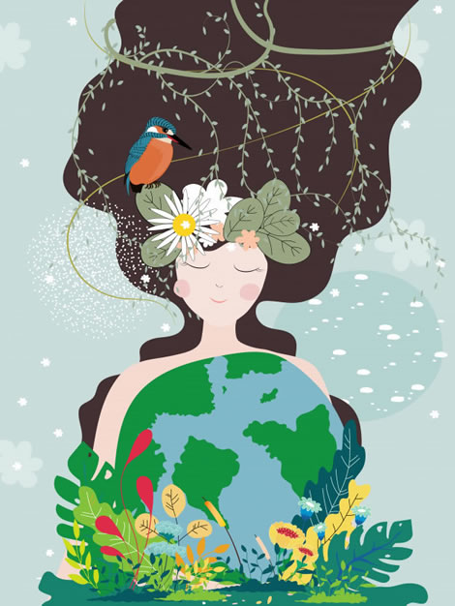
Anualmente y desde 1970 se celebra cada 22 de Abril el día de la tierra, que tiene como fin crear conciencia ambiental alrededor del mundo

Slide 2
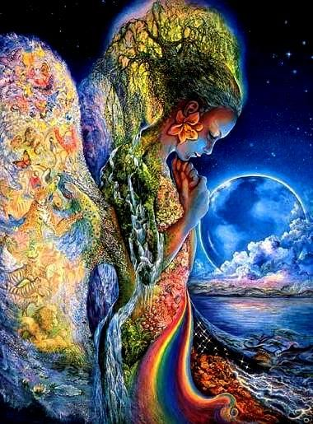
Este día de la Madre Tierra es el primero que se celebra dentro del Decenio de la ONU para la Restauración de Ecosistemas.

Slide 3
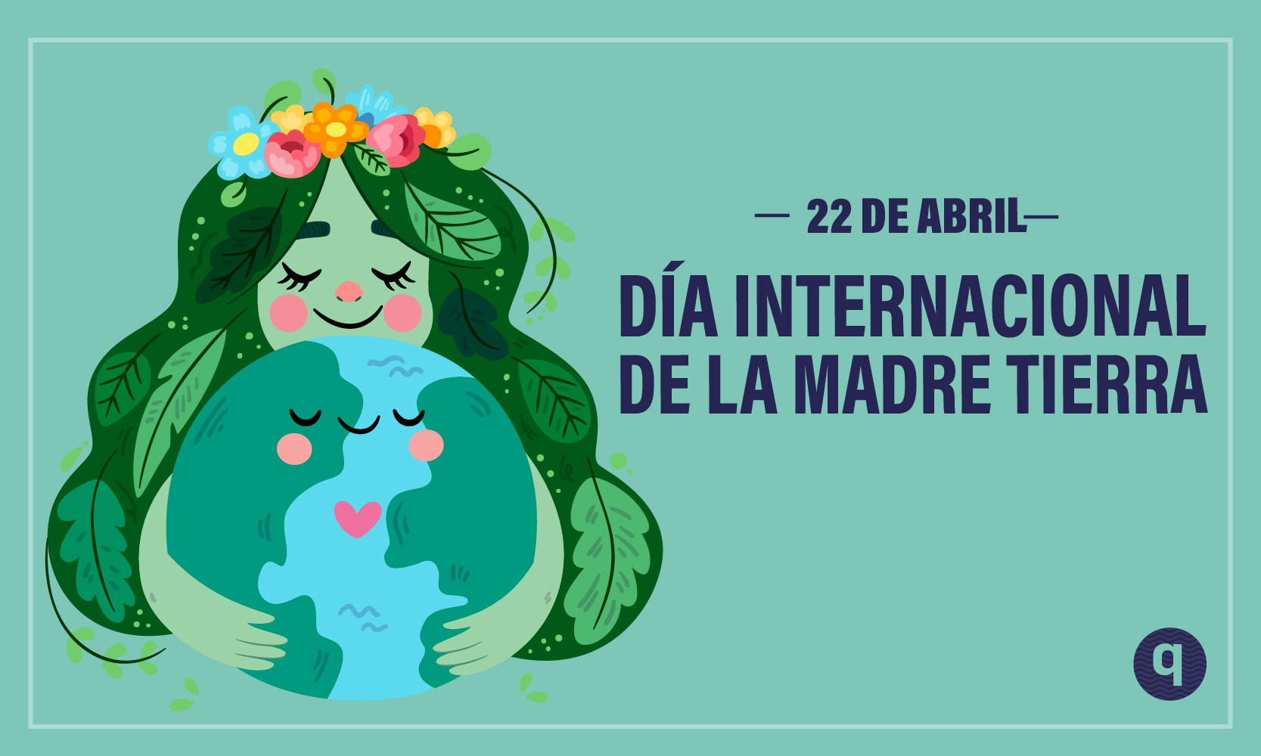
Al transformar nuestra percepción de la naturaleza, podemos reconocer su auténtica valía.

Slide 4
Al reconocer a la naturaleza como una aliada indispensable, podemos desatar el ingenio humano en favor de la sostenibilidad y garantizar tanto nuestra salud y bienestar como los del planeta.

Slide 5
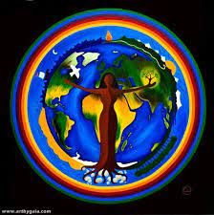
Los océanos se llenan de plásticos y se vuelven más ácidos.

Slide 6
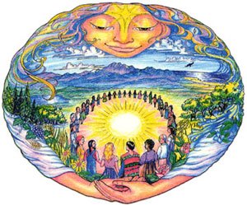
Los cambios provocados por el hombre en la naturaleza, pueden acelerar el ritmo de destrucción del planeta.

Slide 7
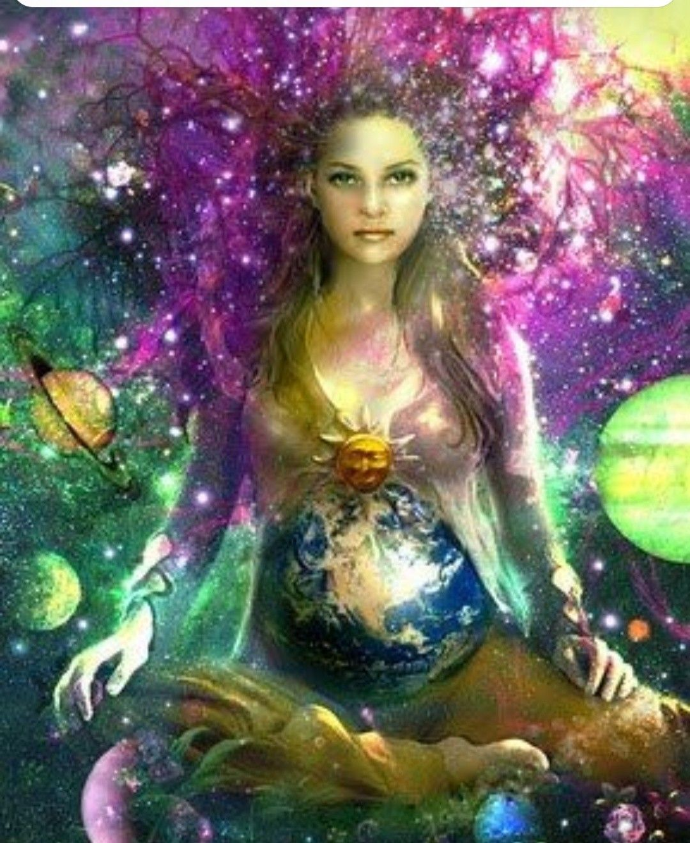
Promovamos la armonía con la naturaleza y la tierra

Slide 8
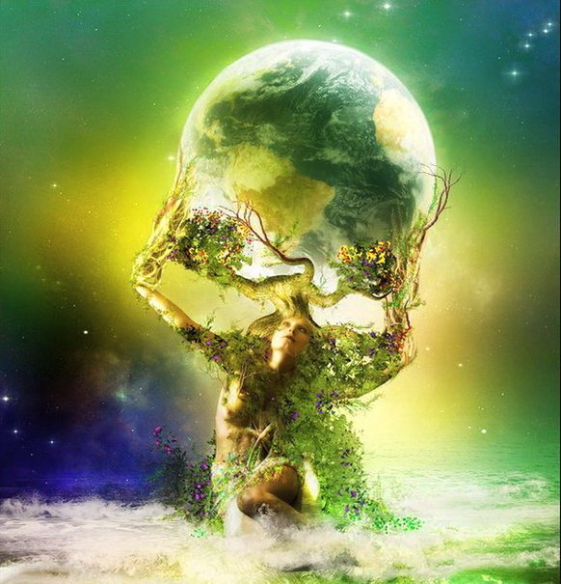
Recordemos hoy más que nunca en este Día Internacional de la Madre Tierra que necesitamos un cambio hacia una economía más sostenible que funcione tanto para las personas como para el planeta.

Slide 9
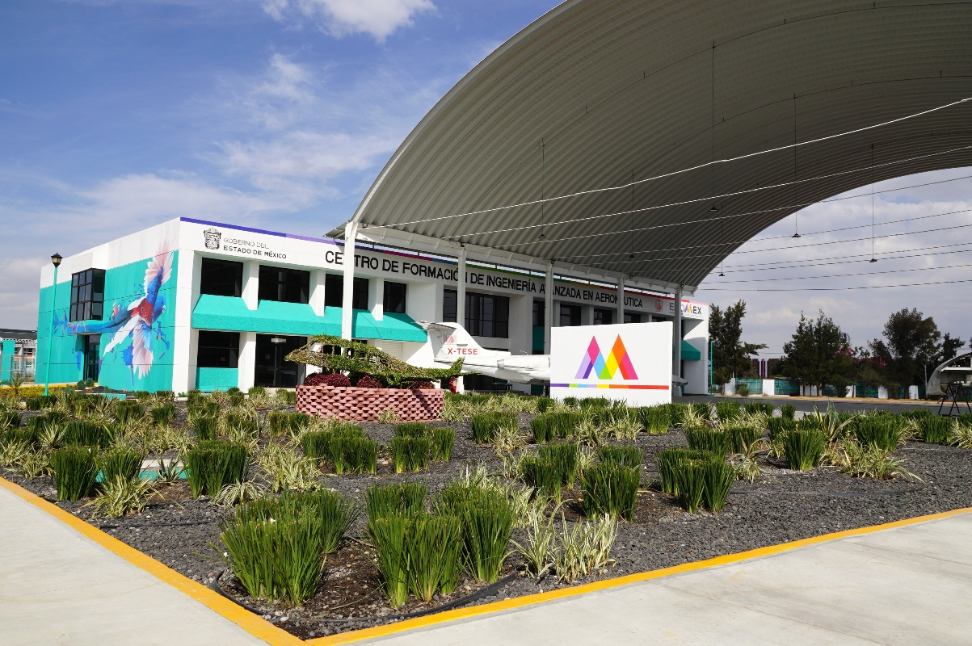
El TESE celebra el día internacional de la madre tierra, dentro de la campaña:
100% libre de plásticos de un solo uso.

